Slide 1
Božićna priredba
16.12.2022.g.

Slide 2
Što je Božić?
Kako ga slavimo?
Odgovore na ova pitanja dali su
nam učenici kroz pjesmu i ples.

Slide 3
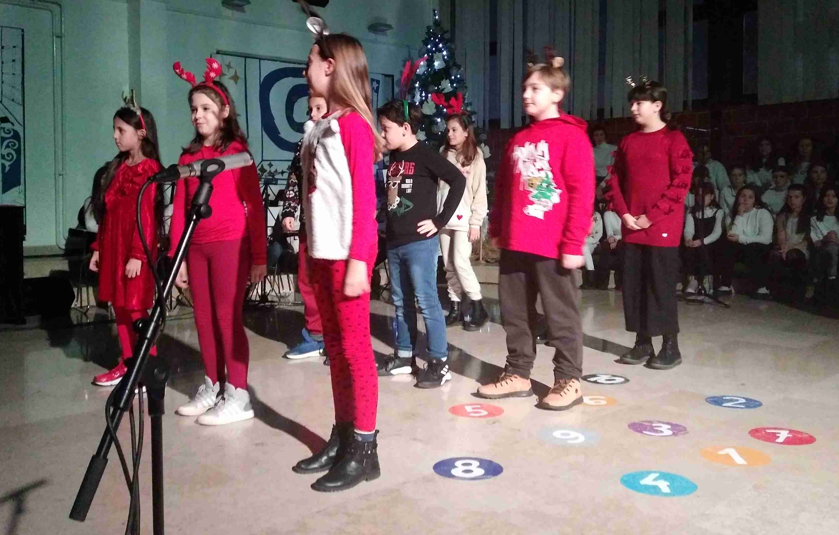
Rudolf – najpoznatiji sob na svijetu

Slide 4
Tiha noć – najljepša božićna pjesma.

Slide 5
Sretan Božić svakome – pjesma koja poziva na radost i ples.

Slide 6
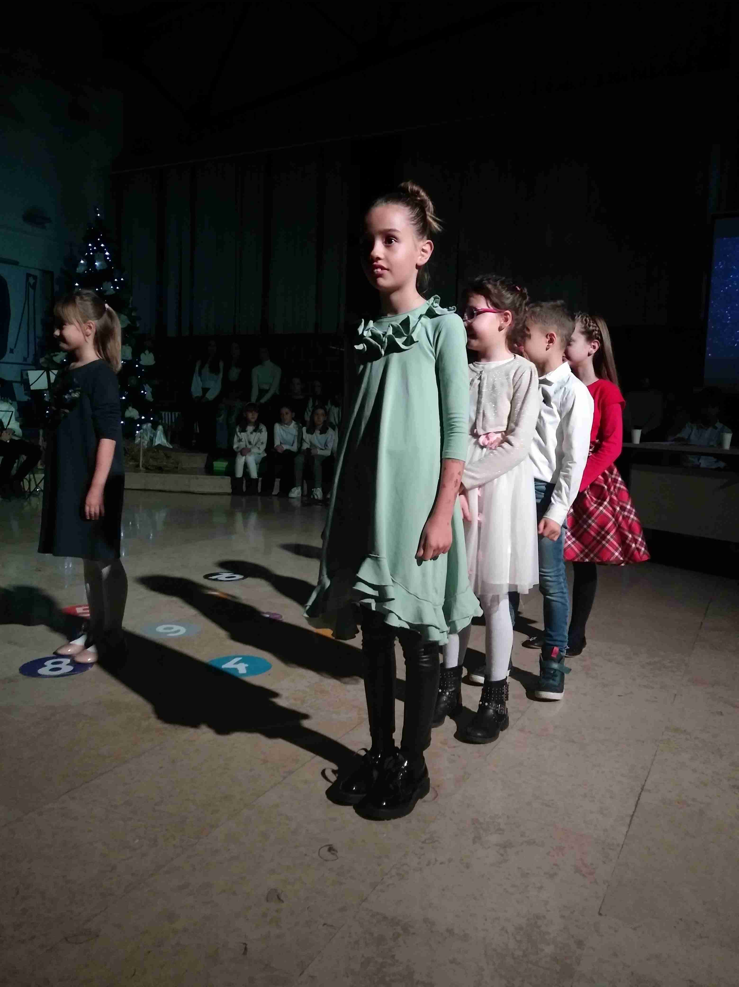
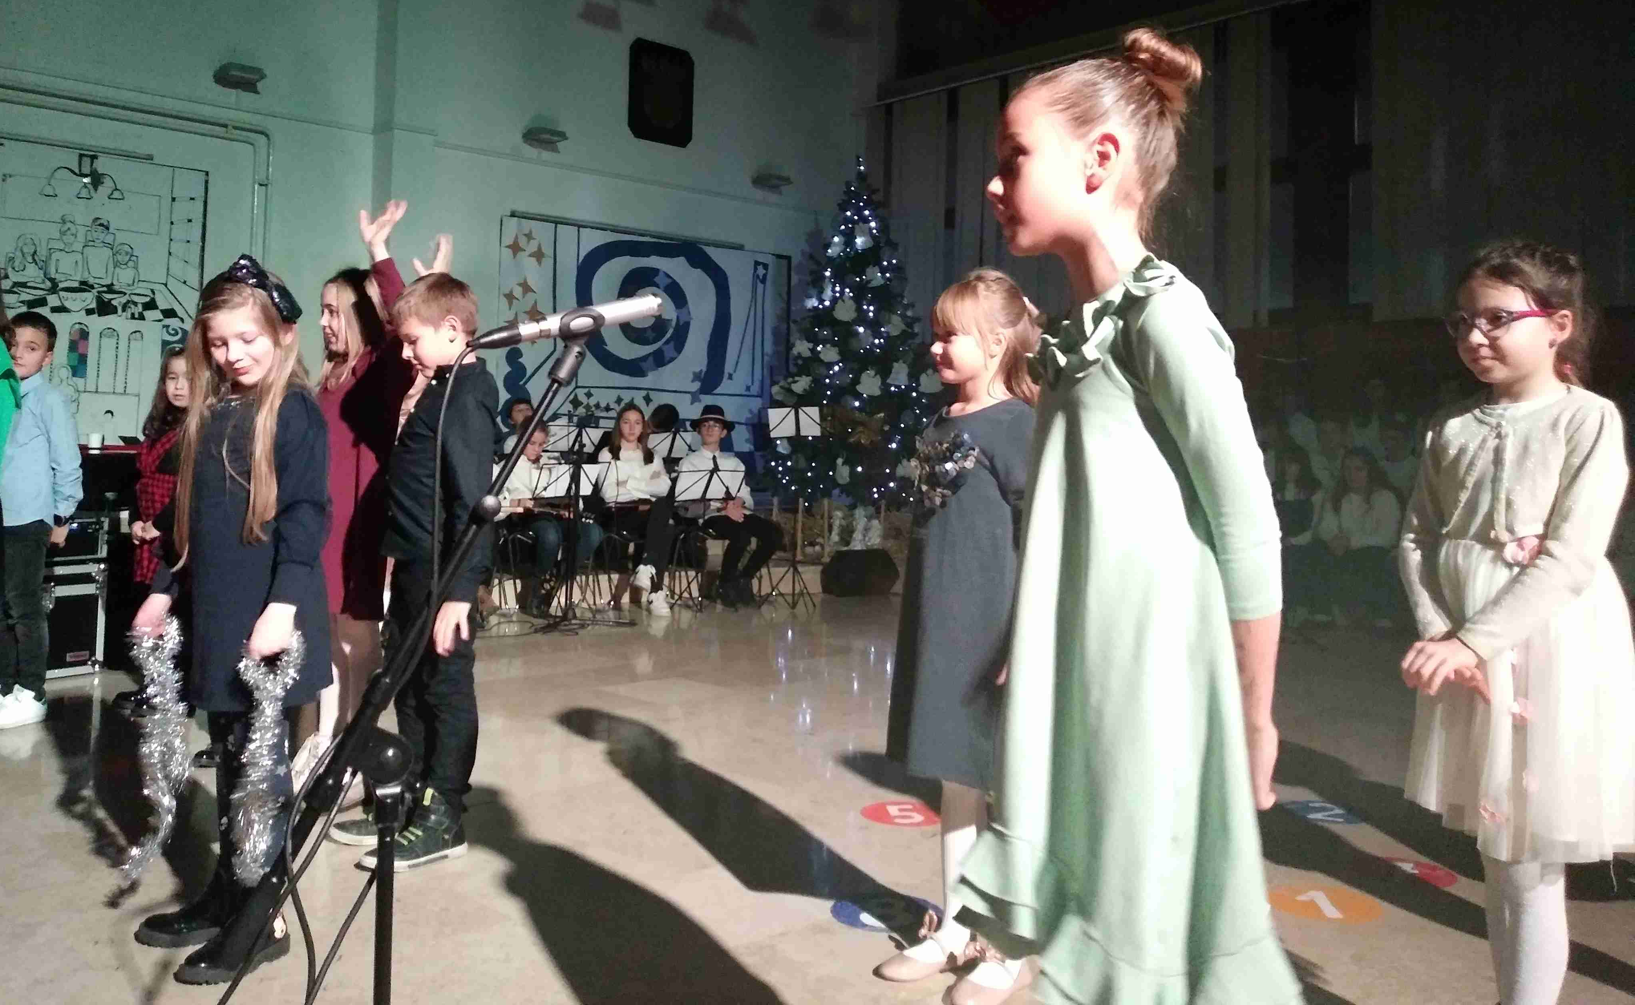
Božićni igrokaz

Slide 7
Božić je, pjeva sve

Slide 8
English valcer

Slide 9
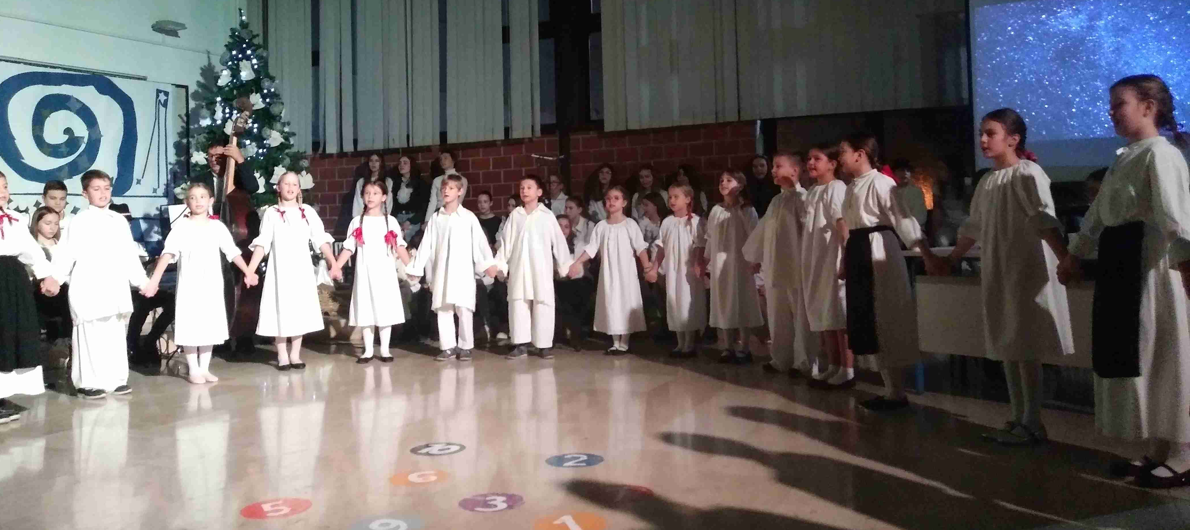
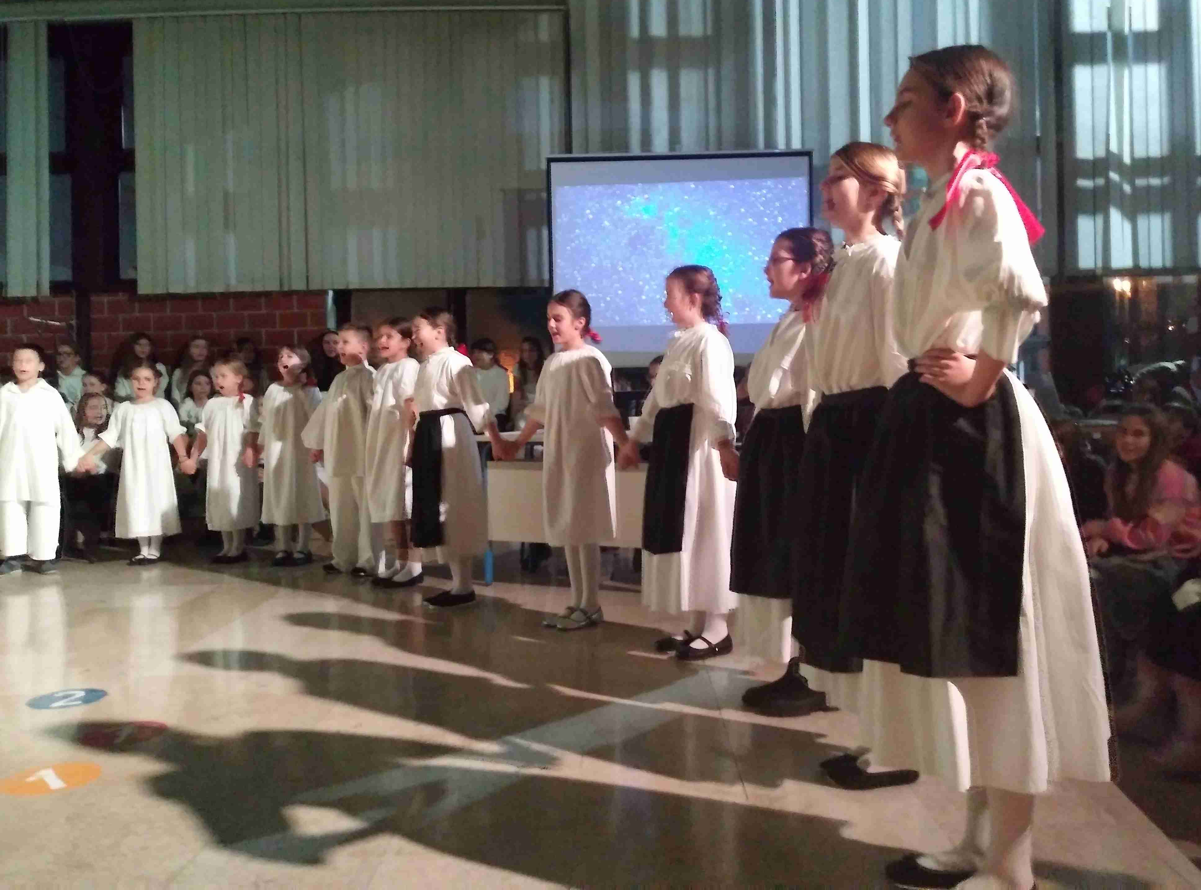
Folklorni običaji Hrvata.

Slide 10
Riječ zahvale ravnateljice Mirjane Torer i Radetzkyev marš za kraj.

Slide 12
Božićnu priredbu su pripremili i na tome im hvala:
Učenici voditelji: Ivana Božić (5.b), Kiara Milaković Munčić (5.e) i Matej Ivanković (6.d) s mentoricom Sanjom Mataga
Engleska skupina (4.a) i učiteljica Petra Božiković
Zbor s profesoricom Sanjom Hrelec
Glazbena radionica (3.a, 3.c, 3.f) i učiteljica Maja Bezik Jantolek
Dramska skupina (2.d) i učiteljica Gabrijela Bosnar
Plesni par čine Vita Grahovac (8.f) i partner
Folklorna skupina s učiteljicama Anom Lalić i Martinom Laptoš te učiteljem Goranom Hosuom
Tamburaški orkestar s profesorom Predragom Bobićem
Veseli prvaši (1.b) i učiteljica Mira Topić
Razglasom upravljali prof. Predrag Bobić i Glazbena škola Bonar
Rasvjetom upravljali školski domari Josip Butorac i Nino Ratkajec
Priredbu je osmislila knjižničarka Morana Matutinović

Slide 13
Sretan Božić i Nova godina!

